Slide 1
第2章 C语言程序设计基础知识
中国计量大学 C语言程序设计
Notes:
同学，你好！欢迎同学们选修《麻醉学进展》这门课程。我是主讲老师 ，来自浙江大学医学院附属第二医院麻醉手术部。首先我将讲述一下麻醉学概述中的”麻醉学的起源和发展”。

Slide 2
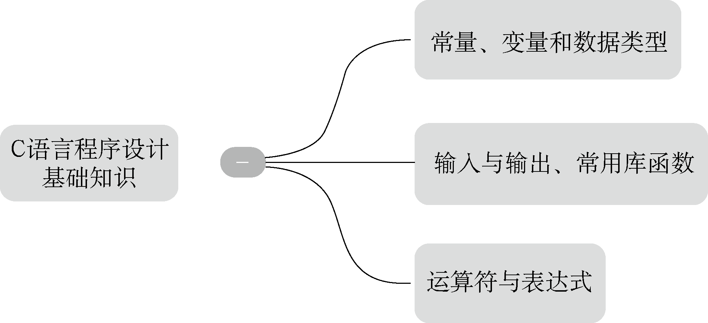

Slide 3
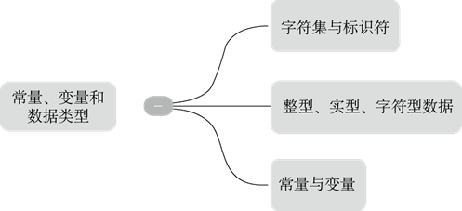
2.1 常量、变量和数据类型
Notes:
同学，你好！欢迎同学们选修《麻醉学进展》这门课程。我是主讲老师 ，来自浙江大学医学院附属第二医院麻醉手术部。首先我将讲述一下麻醉学概述中的”麻醉学的起源和发展”。

Slide 4
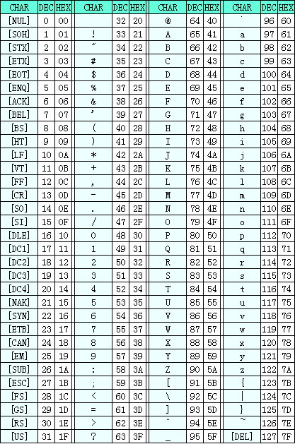
2.1.1 字符集与标识符
C语言的字符集合和字符的组合规则
1. 字符集－基本符号是ASCII字符集：
英文字母：A～Z，a～z
数字字符：0～9
特殊字符：+ – * / % < > [ ] ( ) { } ¦ =
& ! ～ # ^ ″‵ ? : _ · ，；
#include <stdio.h>
int main(void)
{
int x, sum;
scanf (“%d”, &x);
sum = x + 5;
printf (“%d \n”, sum);
return 0;
}
Notes:
几乎包括键盘上其余全部ASCII可显示字符。（用于语句的分隔符，各种括号、运算符、操作符）
美国标准信息交换码。 ASCII 字符集是一组表示数字、字符、特殊符号的单字节代码。

Slide 5
一、字符集与标识符
2. 标识符－程序设计过程中用到的各种元素的名字
  组成：英文字母、数字、下划线“_”，首字符必须为字母或下划线
day，a1，A_1，_Time √
%A，356B
  见名知义，提高程序可读性 sum,score
  区分大小写字母 Sum ≠ sum
变量名、函数名(小写) sum
符号常量 (大写) PI
  禁用关键字作用户标识符
×
#include <stdio.h>
int main(void) {
int x, sum;
scanf (“%d”, &x);
sum = x + 5;
printf (“%d \n”, sum);
return 0;
}
Notes:
库例程的名字常以'_'开头，故变量名不要以其开头。被视为字母，常用于命名较长的变量名，以提高可读性。

Slide 6
2.1.1 字符集与标识符
表2.1 C语言关键字
语句关键字
数据类型关键字
存储类别关键字
其他关键字
break for
continue goto
default if
do return
case switch
else while
char short
double signed
enum struct
float union
int unsigned
long void
auto
extern
static
register
typedef
const
sizeof
volatile
此外，main、printf等库函数名，include、define、undef、ifdef、ifndef、endif等在C语言中具有特定的意义，也不要另作他用。
Notes:
关键字 / 保留字 －被赋于特定含义的标识符 ANSI C定义了32个保留字(见表1.2)，规定保留字都用小写字母表示。

Slide 7
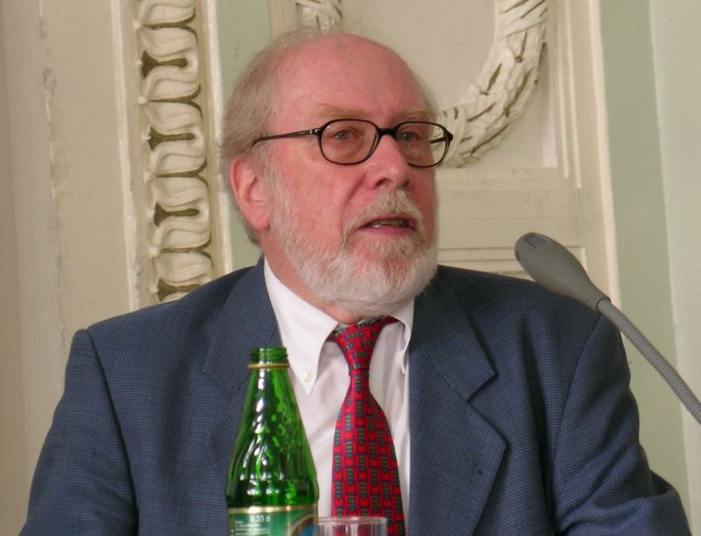
数据类型的分类
基本整型
短整型
长整型 基本型
无符号型 短整型
长整型
整型
实型(浮点型)
字符型
枚举类型
数组类型
结构类型
共用体类型
基本类型
构造类型
指针类型
空类型
单精度型
双精度型
数据类型
Wirth 程序＝数据结构＋算法

Slide 8
2.1.2 整型、实型、字符型数据
sizeof(类型标识符/变量名) ：
计算所占字节数
常用的基本数据类型 | 字节数 | 类型标识符 | 名称 | 数值范围
整型 | 2（16bit） | short | 短整型 | -32768～32767
 | 4（32bit） | int | 基本整型 | -2³¹～2³¹-1
 | 4（32bit） | long | 长整型 | -2³¹～2³¹-1
 | 2（16bit） | unsigned short | 无符号短整型 | 0～65535
 | 4（32bit） | unsigned int | 无符号基本整型 | 0～2³²-1
 | 4（32bit） | unsigned long | 无符号长整型 | 0～2³²-1
实型 | 4（32bit） | float | 单精度实型 | -3.4E38 ～ 3.4E38 （有效位数为 6 位）
 | 8（64bit） | double | 双精度实型 | -1.7E308 ～ 1.7E308 （有效位数为 16 位）
字符型 | 1（8bit） | char | 字符型 | 0～255 在内存中以相应 ASCII 码存储（见附录 A）
Notes:
int类型，分配的字节数与机器相关，有些机器里为2字节 例 int x=5; --int/long
在C语言中，int的表示范围，是依赖于编译器的，而long int，也就是long则是固定的。所以二者范围是否相同取决于编译器。
一、16位编译器：1、int占2字节，取值范围为-32768~32767. 2、long 占4字节， 取值范围为-2147483648~2147483647。二者不同。
二、32位编译器及64位编译器。int和long都占4字节， 取值范围相同， 均为-2147483648~2147483647。此时二者相同。

Slide 9
2.1.2 整型、实型、字符型数据
eg1：
int x = 5;
long y = 100000;
printf ("%d", sizeof(int) );
//计算所占字节数
float s = 3.2;
double t = 5.1;
char z = 'A';
ASCII码为65: 01000001
基本整型 int
短整型
长整型 long
无符号型 基本型
短整型
长整型
整型
实型(浮点型)
字符型 char
枚举类型
基本类型
单精度型 float
双精度型 double

Slide 10
整型常量 默认int
前缀0：八进制
前缀0X：十六进制
后缀：l或L－long类型常量
u或U－无符号整型常量
012L //long类型八进制数12
实型常量(浮点数) 默认double
十进制小数形式 3.2
指数形式 0.1E3 (0.1×10³)
后缀：f或F－float类型实型常量
字符常量
用单引号'括起来的一个字符'A ', '2 ', '/ '
可以其对应的ASCII码参加运算
'B'-1 65 'A'
2.1.3 常量与变量
基本整型 int x = 5;
短整型
长整型 long y = 10000;
无符号型 基本型
短整型
长整型
整型
实型(浮点型)
字符型 char z = 'A';
枚举类型
基本类型
单精度型 float s = 3.2;
双精度型 double t = 5.1;

Slide 11
2.1.3 常量与变量
字符常量－转义字符
无字形表示或特殊含义的字符的表示：反斜杠\ 开头
形式上有多个字符或数字，但表示的是一个字符常量 'ab'
eg2： char c='\141'; c='\x61'; // 'a'
转义字符 | 含义
\n | 回车换行符
\t | 水平制表符（横向跳到下—个 Tab 的位置）
\b | 退格符，从当前位置移到前一列
\r | 回车符，从当前位置移到本行行首
\\ | 反斜杠字符（\）
\' | 单引号字符（'）
\" | 双引号字符（"）
\ooo | 1～3 位八进制数 ooo 所代表的字符
\xhh | 1～2 位十六进制数 hh 所代表的字符
×

Slide 12
2.1.3 常量与变量
符号常量
用编译预处理命令定义标识符(符号常量)，来表示一个常量，系统处理时将程序中所有该标识符替换为对应常量。
定义后只能引用，不能重复定义、其值不能改变。
定义格式：#define 符号常量 常量
eg3：
#define PI 3.14159
double r = 4;
double k = 2 * PI * r; //求圆的周长
命令行，不用”;”结尾 大写字母表示。一行只能定义一个。在使用前预先定义，一般放在程序的开始位置。
可避免多处重复修改和带来的数据不一致性的错误。
Notes:
无’π’派 此符号

Slide 13
2.1.3 常量与变量
变量-程序执行过程中，其值可以改变的量。
定义格式： 类型标识符 变量名列表；
  指定变量名称、数据类型，让系统为其分配相应存储空间，确定其存储方式、数值范围、有效位数、允许进行的操作。
  变量不可重复定义，使用前需赋初值
eg4：
char ch1, ch2 ='A';
ch1 = 'c';
Notes:
int x, y; x = y; 错误

Slide 14



实例
【例 2.1】输入一个整数ｘ，输出 x 与 5 的和。
#include <stdio.h>
int main(void) {
int x, sum;
scanf(“%d”, &x); //如去掉则错误
sum = x + 5;
printf ("sum = %d \n", sum);
return 0;
}

Slide 15
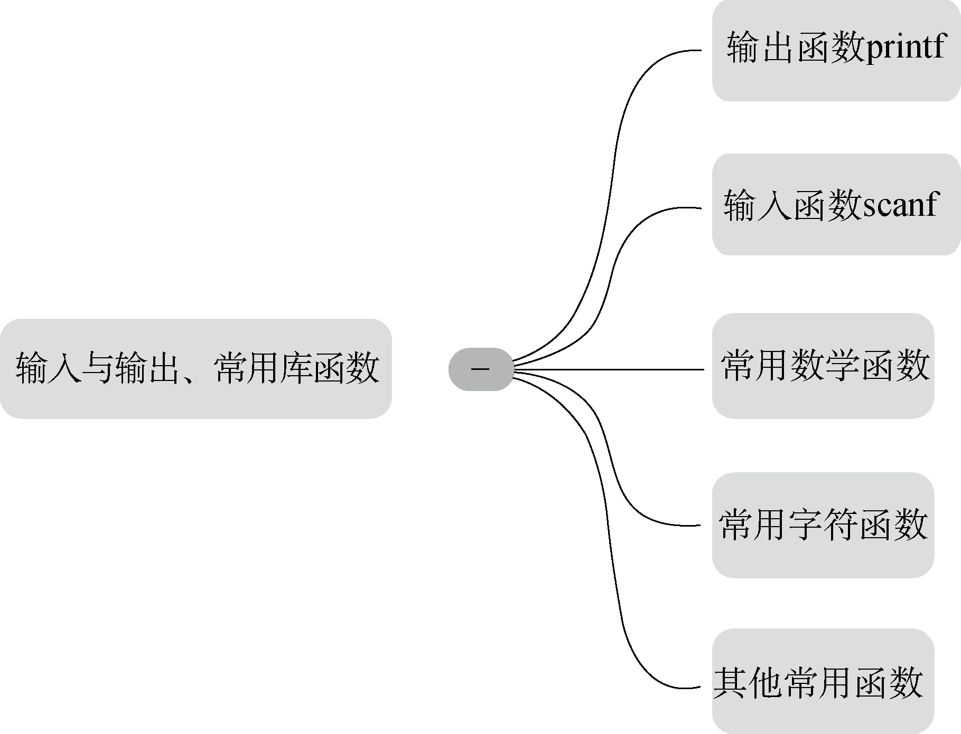
2.2 输入与输出、常用库函数

Slide 16
2.2.1 输出函数printf
C语言处理系统提供了许多已编写好的函数-库函数
使用库函数前, 需用编译预处理命令"#include"将相应头文件包含到程序中, 操作通过调用库函数实现。
#include <stdio.h>
stdio：standard input & output
.h：header
#include <stdio.h>
int main(void) {
int x, sum;
scanf ("%d", &x);
sum = x+ 5;
printf ("%d \n", sum);
return 0;
}
上一张
下一张

Slide 17
2.2.1 输出函数printf
将各表达式（常量、变量、函数）的值按格式控制字符串给定格式输出在显示器上。调用格式:
printf(格式控制字符串, 表达式列表);
普通字符－原样输出
转义字符－按其实际作用输出
以格式控制字符%开头－按该格式输出对应表达式；
int a = 3; char b = 'A';
printf("This is C program\n");
printf("a = %d, b = %c", a, b);

Slide 18
2.2.1 输出函数printf
printf()的格式控制字符及功能
类型 | 格式控制字符 | 功 能 说 明
int | %d、%i | 以带符号的十进制整数形式输出(正数不输出符号)
 | %o | 以八进制无符号形式输出整数(不输出前导0)
 | %x、%X | 以十六进制无符号形式输出整数(不输出前导符0x) x：以小写形式输出十六进制数a～f；X：输出A～F
 | %u | 以十进制无符号形式输出整数
char | %c | 以字符形式输出一个字符
 | %s | 输出字符串
float、double | %f | 以小数形式输出单、双精度实数, 默认输出6位小数
 | %e、%E | 以标准指数形式输出实数, 最多小数位为6位
 | %g、%G | 自动选用％f或％e格式中输出宽度较短的—种格式(不输出前导0) G：指数以大写字母"E"表示
decimal
octal
hexadecimal
unsigned
character
string
float
exponent

Slide 19
printf()的附加格式说明符
字 符 | 作 用 说 明
字母l, L h, H | 输出long型整数, 可加在格式符d、i、o、x、u前面 short …
m (正整数) | 输出数据的最小宽度(域宽) 数据长 < m：数据前补空格到m列；>m ：不起作用
.n (正整数) | 对实数, 表示输出n位小数（n+ 1位四舍五入）, 对字符串, 表示截取的字符个数
– | 输出数据在域内左对齐, 右边补空格
+ | 在正数前输出"+ "号
0 | 输出数据右对齐时, 左边补0
# | 用在格式字符o、x、X前, 输出八、十六进制数的前导0、0x
long a = 27;
printf("a = %ld", a);
int h = 2, m = 48, s = 7;
printf ("%02d:%02d:%02d \n", h, m, s); // 02:48:07

Slide 20

eg 2.2 输出整数、实数
#include <stdio.h>
int main(void) {
int a = 27;
double d = 3.1415926;
printf("%d%x \n", a , a);
printf("%d, %x \n", a , a);
printf("a = %5d, a = 0x%5x \n", a, a);
//%5d指定a的输出宽度占5列、右对齐
printf("d = %f, d = %6.3f \n", d, d); //%f :保留6位小数, 不足6位补0, 超过则四舍五入
//d的输出宽度占6列, 四舍五入显示3位小数
return 0;
}
程序执行：
271b
27, 1b
a = 27, a = 0x 1b
d = 3.141593, d = 3.142
选择合适的分隔符

Slide 21
2.2.1 输出函数printf
程序执行：
A 65 a
例2.3：输出字符
#include <stdio.h>
int main(void) {
int b = 65;
char ch = 'A';
printf("%c %d %c \n", ch, ch, b+ 32);
return 0;
}

Slide 22
2.2.2 输入函数scanf
按格式控制字符串给定格式从键盘输入数据, 并将数据存入接受数据的各变量对应的地址单元。
调用格式: scanf(格式控制字符串, 地址列表);
格式控制字符串
  格式控制符－以该格式输入数据存放到相应变量中
  普通字符－需原样输入与之抵消
int a, b;
scanf("%d%d", &a, &b); //用空格、Tab、回车键作输入分隔
scanf("%d, %d", &a, &b); // , 作分隔符
scanf("a = %d, b = %d", &a, &b); //如需提示输入项, 应用printf说明
printf("a = %d \n", a);
×
scanf("%d\n", &a);
程序输入1：
2˽3↙
2↙
3↙
printf("input: a = , b = \n");
程序输入2：
2, 3↙
程序输入3：
x=2, y=3↙

Slide 23
输入数据时, 遇以下情况则认为该数据结束
  遇空格、Tab、回车键
  按指定的宽度结束
  遇非法输入
float x;
double y;
scanf("%f %lf", &x, &y);
printf("%f, %f", x, y);
scanf()的格式说明符及其功能
类型 | 格式说明符 | 功 能 说 明
int | %d %I、%i | 输入十进制整数 输入整数, 可为十进制数或带前导0、0x的八、十六进制数
 | %o | 输入八进制整数（前导0可有可无）
 | %x | 输入十六进制整数(前导0x可有可无)
 | %u | 输入无符号的十进制整数
char | %c | 输入一个字符
 | %s | 要求输入字符串, 并将串送入一个字符数组, 在输入时以非空白字符开始, 以第—个空白字符结束。会自动加'\0'作串结束标志。
float double | %f 、%e | 输入单精度实数, 可用小数或指数形式输入
 | %lf、%le | 输入双精度实数, 可用小数或指数形式输入

Slide 24
2.2.2 输入函数scanf
例2.4：输入字符
#include <stdio.h>
int main(void) {
char c1, c2, c3;
scanf("%c%c%c", &c1, &c2, &c3);
printf("%c%c%c \n", c1, c2, c3);
return 0;
}
无需分隔符
程序执行1：
abc↙
abc
程序执行2：
a b c↙
a b
程序执行3：
a↙
b↙
a↙
b

Slide 25
2.2.2 输入函数scanf
scanf()的附加格式说明符
字 符 | 作 用 说 明
字母l或L | 输人long型整数（%ld、 %li、 %lo、%lx、%lu）或double型实数（%lf、%le）
字母h或H | 输入short型整数（%hd、%hi、%ho、%hx、%hu）
m(正整数) | 指定输入数据的宽度（域宽）
* | 表示本输入项在读人后不赋给相应变量, 无需为其指定地址参数

Slide 26
单个字符的输入/输出
scanf("%c", &ch);
printf("%c", 'A' ) ;
1. 字符输入函数getchar() -从标准输入设备(键盘)读取一个字符
char ch;
ch = getchar();
2. 字符输出函数putchar(c) -向标准输出设备（显示器）输出一个字符
c：字符常量、变量、表达式
整型常量、变量（其值为某字符的ASCII 码）
char c = 'A';
putchar( c);
putchar( 65 ); //输出'A'

Slide 27
输入/输出实例
【例2.5】使用不同分隔符输入两个整数，并在屏幕上输出其值。
#include <stdio.h>
int main(void) {
int a, b;
printf ("Input data: a b \n");
scanf("%d%d", &a, &b); //input: 2 3
printf ("a=%d，b=%d \n", a, b);
printf ("Input data: a b \n");
scanf("%d, %d", &a, &b); //input: 2,3
printf ("a=%d，b=%d \n", a, b);
getchar(); //过滤回车符
printf ("Input data: a b \n");
scanf("a=%d, b=%d", &a, &b); //input: a=2,b=3
printf ("a=%d，b=%d \n", a, b);
return 0;
}

Slide 28
输入/输出实例
【例2.6】已知等差数列的第一项为 a，公差为 d，求前 n 项之和，整数 a、d、n 由键盘输入。
#include <stdio.h>
int main(void) {
int a, d, n, sum;
printf("Enter a n: \n");
scanf("%d%d", &a, &n);
printf("Enter d: \n");
scanf("%d", &d);
sum = a*n+n*(n-1)*d/2;
printf("sum = %d \n", sum);
return 0;
}
运行结果 1：
Enter a n:
1 100↙
Enter d:
2↙
sum = 10000
运行结果 2：
Enter a n:
1 100 2↙
Enter d:
sum = 10000

Slide 29

2.2.3 常用数学函数、常用字符函数、其他常用函数
1. 常用数学函数
#include <math.h>
类别 函数名 作 用 函 数 原 型
sin 正弦函数 double sin(double x)
cos 余弦函数 double cos(double x)
三角 tan 正切函数tg double tan(double x)
函数 asin 反正弦函数 double asin(double x)
acos 反余弦函数 double acos(double x)
atan 反正切函数 double atan(double x)
指数 exp e^{x} double exp(double x)
函数 pow x^{y} double pow(double x, double y)
对数 log ln(x) double log(double x)
函数 log10 log₁₀x double log10(double x)
fabs 求绝对值 double fabs(double x)
其他 sqrt 计算平方根 double sqrt(double x)
三角函数中使用的角度用弧度表示: sin(60* 3.14159/180)
sqrt(x) + log(x)
x * x+ exp(x)
log10(x)
1+ x+ pow(x, 2)

Slide 30
2. 常用字符函数
#include <ctype.h>
char tolower(char a) //大写字母转换为小写
char toupper(char a) //小写字母转换为大写
int isalpha(char a) //a是字母，返回非0，否则返回0
int isupper(char a) //a是大写字母，返回非0，否则返回0
int isdigit(char a) //a是数字字符，返回非0，否则返回0
int isalnum(char a) //a是字母、数字字符，返回非0，否则返回0
char ch = getchar();
if( isupper(ch) ) ch = tolower(ch);
//从键盘输入一个字符, 若其是大写字母则转换为小写字母

Slide 31
3. 其它常用函数
#include <stdlib.h>
void exit(int x)
//立即终止程序的执行, x的值传给调用进程
exit(0); //正常终止程序的执行

Slide 32
3. 其它常用函数
#include <stdlib.h>
随机数发生器函数 int rand(void)
产生一个 0～RAND_MAX(至少32767) 之间的伪随机整数
初始化随机数发生器函数 void srand(unsigned a)
以给定数a初始化随机数发生器
#include <stdlib.h>
#include <time.h>
…
srand(time(NULL)); //以当前系统时间初始化…
printf("%d", rand());

Slide 33
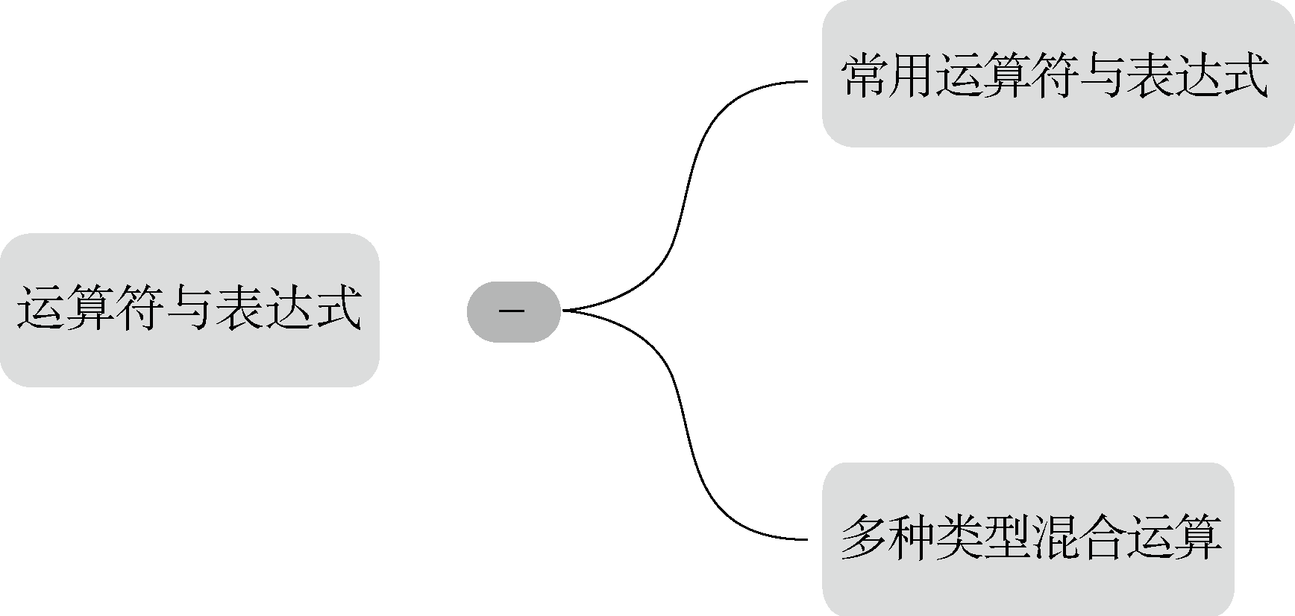
2.3 运算符与表达式

Slide 34
2.3.1 常用运算符与表达式
表达式： 常量、变量、函数、及运算符与其连接的式子。表达式具有确定值及类型属性。求值按运算符的优先级和结合性进行。(除赋值、条件、单目运算符外，均为左结合性)
左结合：2*3/5
右结合：x = y = 2
书写规则：写在同一行，只能使用圆括号且匹配
1 a+b 1.0 / 2 * ( (a + b) / (3 * c) )
2 3c
1 / 2 0
1.0 / 2 0.5

Slide 35
算术表达式的一般形式
3%5
6%3
-8%3
2.3.1 常用运算符与表达式
运算符 | 名称 | 表达式形式 | 适用范围 |  | 运算功能
 |  |  | 整数 | 实数
+ | 加法运算 | a+b | √ | √ | 求a 与b的和
- | 减法运算 | a-b | √ | √ | 求a 与b的差
* | 乘法运算 | a*b | √ | √ | 求a 与b的积
/ | 除法运算 | a/b | √ | √ | a 除以b的商
% | 求余 | a%b | √ | × | 求a 除以b的余数
++ | 自增1 | a++或++a | √ | √ | 相当于a = a+1
- - | 自减1 | a- -或- -a | √ | √ | 相当于a = a-1
- | 取负 | -a | √ | √ | -a

Slide 36
2.3.1 常用运算符与表达式
1. 算术表达式
Eg: 求整型变量k的右边第n位上的数字 k = 76543
个位 k % 10
十位 k % 100 / 10 k / 10 % 10
k % 10^{n} / 10^{n-1} k / 10^{n-1} % 10

Slide 37
2.3.1 常用运算符与表达式
自增、自减运算 ++,--
单目运算符，运算对象是整型变量，不能是常量或表达式。
i = i+1
++i 前缀形式：先使变量+1再使用其值
i++ 后缀形式：先使用变量原值再使其值+1
i = i-1
- -i 前缀形式：先使变量-1再使用其值
i- - 后缀形式：先使用变量原值再使其值-1
i+1; //i值不变
Eg2.7：
#include <stdio.h>
int main(void) {
int a = 2, b = 2, c;
c = ++a; //a = a + 1; c = a;
c = c + b--; //c = c + b; b = b – 1;
printf("a=%d, b=%d, c=%d \n", a, b, c);
return 0;
}
程序执行：
a=3, b=1, c=5

Slide 38
2.3.1 常用运算符与表达式
2.赋值表达式
由赋值运算符"="组成的表达式，形式为： 变量名 = 表达式
作用：计算"="号右边的表达式的值，赋给左边的变量。
表达式也可以是赋值表达式。赋值表达式的值就是右边表达式的值。
赋值语句： 变量名 = 表达式；
a = b = 2 + 3
复合运算赋值符： +=、-=、*=、/=、%=
复合赋值运算：
Eg2.8：
#include <stdio.h>
int main(void) {
int a = 5, b = 5, c = 5;
a -= 3; // a = a - 3;
b *= a+2; //等价于 b = b * (a + 2);
c /= a;
printf("a = %d \n b = %d \n c = %d \n", a, b, c);
return 0;
}
程序执行：
a = 2
b = 20
c = 2

Slide 39
2.3.1 常用运算符与表达式
3.关系表达式
用关系运算符和表达式连接而成的式子
关系运算是对两个运算对象间的大小比较，成立为"真"(1)，否则为"假"(0)
描述条件，通过判断条件成立(真)或不成立(假)，决定程序的流程
if (x>0) {
a=1;
}
else {
a=2;
}
真(非0) 假(0)
表达式
语句1
语句2

Slide 40
表2.11 关系运算符与关系表达式的基本形式
2.3.1 常用运算符与表达式
运算符 | 名称 | 基本形式 | 运算功能 | 运算优先级
> | 大于 | a > b | 求a是否大于b | 高 同级
< | 小于 | a < b | 求a是否小于b
>= | 大于等于 | a >= b | 求 a是否≥b
<= | 小于等于 | a <= b | 求 a是否≤b
== | 等于 | a == b | 求 a是否=b | 同级 低
!= | 不等于 | a != b | 求 a是否≠b
a == b
a = b
Eg :
int a = 2, b = 3, y, z;
y = a == b;
z = a = b;
?0, 1, a, b

Slide 41
关系表达式
例：已知 int x = 2, y = 3, z = 5; 计算下列关系表达式的值.
优先级
x%2 == 0 算术运算符 高
8 < z < 3 关系运算符
z = x - 1 >= y - 2 赋值运算符 低
上一张
下一张
Notes:
x + y>z * 4

Slide 42
2.3.1 常用运算符与表达式
4.逻辑表达式
用逻辑运算符将关系表达式或逻辑量连接而成的式子
逻辑运算是判断运算对象的逻辑关系，结果为逻辑意义上的"真"(1)或"假"(0)

Slide 43
! 高 | 算术运算符 | 关系运算符 | && | || | = 低
2.3.1 常用运算符与表达式
逻辑运算符和逻辑表达式的基本形式
运算符 | 名称 | 基本形式 | 运算功能 | 运算优先级
! | 逻辑非(反) | !a | 求 a的非(反) | 高
&& | 逻辑与 | a&&b | 求 a、b的与 | 中
|| | 逻辑或 | a || b | 求 a、b的或 | 低
! 是具有右结合性的单目运算符
&&、|| 是双目运算符
Eg2.9：设 int a = 5, b = 3; char c = ‘A’; double x = -1; 写出下列表达式的值：
a < b || !(c - ’A’) && x + 1
0 || 1 && 0
C语言的逻辑运算法则：
!0 = 1、!1 = 0
0&&0=0、0&&1=0、1&&0=0、1&&1=1
0||0=0、0||1=1 、1||0=1、1||1=1
!9？9？
if(y) z = x / y;
Notes:
if(y) z=x/y; y!=0

Slide 44
2.3.1 常用运算符与表达式
Eg2.10：写出写出下列语句的C的逻辑表达式。
y的取值在0到10之间 （0<y<10）
y>=0 && y<=10
c1是一个字母
c1>=‘A’ && c1<=‘Z’ || c1>=‘a’ && c1<=‘z’
判断y年是闰年吗？（能被4整除但不能被100整除，或能被400整除）
y%4= =0 && y%100!=0 || y%400= =0
为提高程序执行效率，C规定，只对能确定整个表达式值的最少数目的子表达式进行计算。
a&&b a||b
int x = 1, y = 2;
(x = 0) && (y = 1 + 3);
if(y != 0 && x / y > z) …避免除0
×
0<=y<=10 结果始终为1
C语言的逻辑运算法则：
!0 = 1、!1 = 0
0&&0=0、0&&1=0、1&&0=0、1&&1=1
0||0=0、0||1=1 、1||0=1、1||1=1

Slide 45
2.3.1 常用运算符与表达式
5.条件表达式
条件运算符 ?：三目运算符，可代替某些if～else语句
条件表达式一般形式： 表达式1 ? 表达式2 ：表达式3
<表达式1>值为真(非0), 则求<表达式2>的值为整个表达式值；否则计算<表达式3>的值作为条件表达式的值。
Eg：
max = (a>b) ? a : b;
Eg2.11: x取绝对值。
x = x >= 0? x : -x;
若字符变量ch为小写字母则改为大写字母，为其余字符不变。
ch = (ch >= 'a' && ch <= 'z') ? ch - 32 : ch
if (a>b) {
max=a;
}
else {
max=b;
}
上一张
下一张

Slide 46
2.3.1 常用运算符与表达式
6.逗号表达式
逗号运算符 "，" 将两个或多个表达式连接起来，从左至右求解各个表达式，最后一个表达式是整个表达式的值。
逗号表达式的一般形式：
表达式1，表达式2，表达式3，……，表达式n
用于只有一个表达式位置又需计算多个表达式的地方。
for (i=0, j=0; i<5; i++) …
eg：y=3*4, 4*5; //","在运算符中优先级最低
y=(3*4, 4*5);
上一张
下一张
Notes:
x=(y=3*4, 4*5)

Slide 47
2.3.2 多种类型混合运算
1. 运算符的优先级和结合性
按运算符的优先级执行，同级时按运算符的结合性处理
运算符的优先级： 高 -> 低
运算符的结合性：左结合性(自左至右计算)和右结合性
具右结合性：赋值、条件、单目运算符
1.0*5/2 // *、/ 同级，具左结合性
a=b=3*4 // *比=优先，=具右结合性
避免歧义，多用( )
圆括号 | 单目 运算符 | 算术 运算符 | 移位 运算符 | 关系 运算符 | 逻辑 运算符 | 条件 运算符 | 赋值 运算符 | 逗号 运算符
( ) | !、取负-、++、- - | *、/、%、+、- | <<、 >> | >、<、>=、<=、==、!= | &&、|| | ?: | =、+=、-=、*=、/=、%= | ,
上一张
下一张

Slide 48
2. 类型转换
C语言允许整型、实型、字符型数据间作混合运算。
算术运算中的类型转换
(1) 自动转换
字节数少的数据类型－>字节占用量高的类型
2+5.0
double
float
long
unsigned
int
short、char
类型转换方向
上一张
下一张
Notes:
int x=3+4u; //x=7; unsigned x=-3+4;//x=1; unsigned x=-8+4;//x=一个很大的数

Slide 49
(2) 强制类型转换－使用类型转换运算,把表达式的运算结果强制转换成类型标识符所表示的类型：
（类型标识符）表达式
eg: int i = 5, j = 2;
double k;
k = (double)i / j; // 2.5
k = (double)(i / j); // 2.0
// k=double(i/j); ×
强制转换和自动转换 都只是一种作用于本次运算的临时性转换，不会改变数据原来的类型。 i->int
(3) 赋值时数据类型的转换
在赋值语句中，左边变量与右边表达式的类型不一致时，系统将表达式的值类型转换为左侧变量的类型，再赋值。
eg：int x = 3;
x = x + 1.99; // x = 4
long型或double型数据给int型或float型变量赋值时，可能会引起数值溢出或产生舍入误差。
上一张
下一张

Slide 50
强制类型转换
eg11： 实型数据d保留3位小数(不四舍五入)。
(int)(d*1000)/1000.0
求整型变量k的右边第n位上的数字。
k = 1234; n = 3;
k / 10^{n-1} % 10
k / (int)pow(10, n-1) % 10
上一张
下一张

Slide 51
谢谢

